Slide 1
Tlačová konferencia ZAP SR
pri príležitosti konania Valného zhromaždenia.
2 5 . 4 . 2 0 1 7

Slide 2
Program tlačovej konferencie
- Finálne výsledky AP SR za rok 2016
Výroba vozidiel
Predaj vozidiel
- AP zdroj ekonomického rozvoja
- Súčasné výzvy v automotive

Slide 3
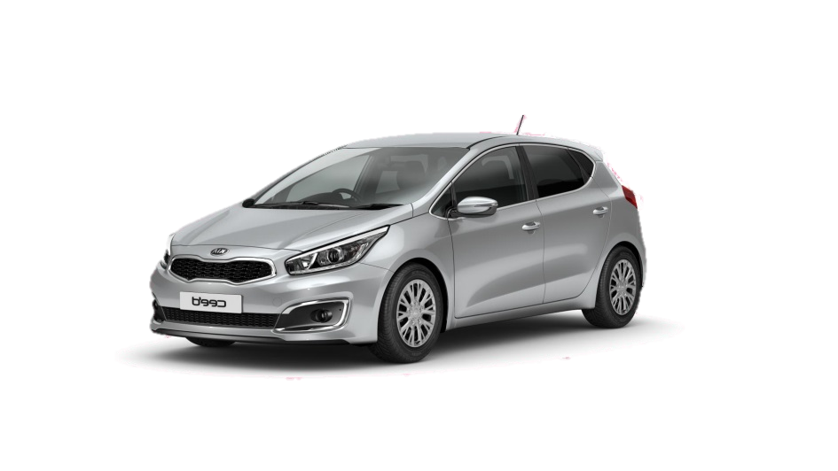
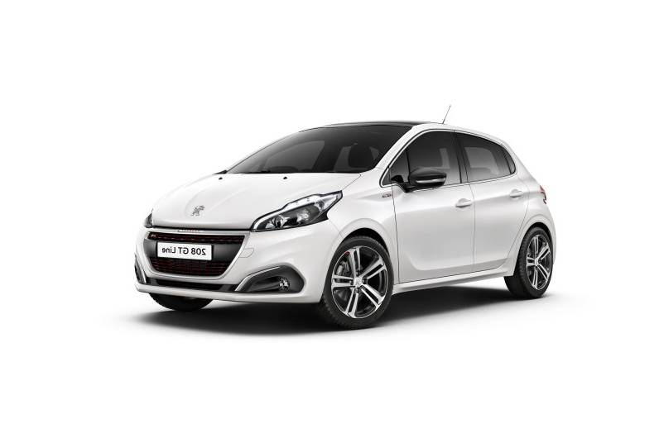
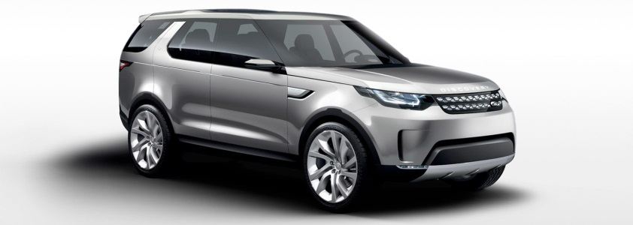
Finálne výsledky AP SR za rok 2016
+ viac ako 300 dodávateľov

Slide 4
Automobilová výroba na Slovensku
ESTIMATED
Source: ZAP SR

Slide 5
Výroba vozidiel v roku 2016 per capita
192
automobilov / 1000
obyvateľov v roku 2016
Ú D A J E Z A
R O K
2015
D Á T A ZA R O K 2 0 1 6
Zdroj: ACEA ZA ROK 2015, ZAP SR ZA ROK 2016

Slide 6
Automobilová výroba na Slovensku
V apríli 2017 sa vyrába desaťmiliónte slovenské auto
10 000 000
*
10 000 000
(apríl 2017)
8 000 000
6 000 000
4 000 000
2 000 000

Slide 7
Trend registrácie nových vozidiel ´13 -´17
(M1)
Nárast
o 13,9%
Zdroj: ZAP SR

Slide 8
Registrácie nových automobilov
(M1)
2016 / 2015: 13,08%
1.Q ´17 / 1.Q ´16: 13,94%
Zdroj: ZAP SR

Slide 9
Registrácie vozidiel podľa paliva
Year | 2015 | 2016 | 1.-3.2016 | 1.-3.2017
Fuel Type 2
CNG | 9 | 43 | 18 | 5
DIESEL | 35354 | 37044 | 9080 | 9513
DIESEL + ELECTRIC | 1 | 4 | 0 | 1
ELECTRIC | 52 | 59 | 8 | 27
HYBRID | 114 | 253 | 35 | 82
PETROL | 41463 | 50206 | 10757 | 12758
PETROL + CNG | 112 | 88 | 38 | 14
PETROL + ELECTRIC | 16 | 106 | 14 | 244
PETROL + LPG | 836 | 360 | 73 | 170
Total | 77957 | 88163 | 20023 | 22814

Slide 10
Účinnosť podpory elektrických vozidiel
(BEV a PHEV)

Slide 11
AP – zdroj ekonomického rastu EU, V4, SK
Rozvíjanie udržateľnej mobility
Akcelerátor inovácií
Iniciátor revolučných zmien
Ekológia
(nízko/bez emisná prevádzka)
Bezpečnosť
( aj v dôsledku digitalizácie)
Infraštruktúra

Slide 12
E K O L Ó G I A
Požiadavka integrovaného prístupu pri znižovaní emisií z dopravy
- nové systémy a prvky na znižovanie emisií
- nová konštrukcia vozidiel a materiály
- efektívnejšie palivá (nižšia uhlíková stopa) – syntetické palivá
- nové pohony (postupne „0“ emisií)
- zmena jazdných návykov vodičov
- optimalizácia transportných systémov a zvyšovanie efektívnosti
- autonómne riadenie (optimálne využitie parametrov vozidla a energií = zníženie spotreby)

Slide 13
B E Z P E Č N O S Ť
Zvyšovanie opatrení na posilnenie aktívnej aj pasívnej bezpečnosti účastníkov cestnej premávky
- nové systémy a technológie na zvyšovanie bezpečnosti posádky
- ochrana chodcov
zmena jazdných návykov vodiča – „odporúčania“
autonómne riadenie (vylúčenie vodiča z procesu)
prepojené/komunikatívne automobily

Slide 14
D I G I T A L I Z Á C I A
- prienik do celého hodnotového reťazca a rôznych úrovní života spoločnosti
- priemysel - návrh a optimalizácia výrobkov a procesov
- správanie sa zákazníka
- nové prístupy k využívaniu automobilov a mobilite
- konektivita a autonómne riadenie – definícia miesta Slovenska v tomto procese
o budovanie infraštruktúry a vývoj riešení
o od skúšania vo vyhradených koridoroch až po úplné pokrytie
o financovanie

Slide 15
Súčasné výzvy v Automotive
OEMs
DODÁVATELIA
Efekt na oboch stranách – hlavné zmeny/účinky ovplyvňujú výrobný reťazec
Odhad – do roku 2030, 30% ziskov bude generovaných technickými riešeniami
Noví hráči (OEMs, poskytovatelia technických riešení a aplikácií)
Pripravenosť na neistotu (trh, vývoj technológií)
Otvorenosť k partnerstvám (zdieľanie nákladov, zdieľanie infraštruktúry...)

Slide 16
Strategické ciele ZAP SR, verzia 2017
Definovať a presadzovať požiadavky pre vytvorenie Hospodárskej stratégie SR s dôrazom na zabezpečenie konkurencieschopnosti AP SR
Definovať a presadzovať požiadavky pre zabezpečenie kvalifikovanej pracovnej sily podľa potrieb AP SR
Podporovať rast podielu aplikovaného výskumu a vývoja ako základnej podmienky rozvoja inovačnej schopnosti podnikov v AP SR
Definovať a presadzovať rozvoj subdodávateľov v AP SR
Minimalizovať negatívne vplyvy v rámci životného cyklu automobilu s dôrazom na znižovanie dopadov na životné prostredie
Zabezpečiť zvyšovanie kvality a udržateľnosti činností ZAP SR
Zvýšiť vplyv ZAP SR prostredníctvom vstupu do tripartity a aktívnej spolupráce so zástupcami zamestnávateľov, priemyselnými zväzmi a SOPK

Slide 17
VaI – čo sa urobilo a čo treba urobiť,
aby sa zachytil trend
Stimulácia = superodpočet
- 25%  100% ≤
- zvýšenie hranice veku „mladý výskumník“
- rozsah oprávnených nákladov
- jednotný výklad pravidiel
Stratégia inteligentnej špecializácie RIS3 a Akčný plán – čerpanie štrukturálnych fondov
Stratégia inteligentného priemyslu I 4.0
Systém prepojenia teoretických vedecko-výskumných pracovísk s praxou (NTI, Frauenhofer, VTT...)
Rokovania predsedov vlád SRN, SR a ČR o spolupráci vo výskume pre Automobilový priemysel 3. apríla 2017 v Berlíne

Slide 18
Vzdelávanie – čo sa urobilo a čo treba urobiť, aby sa zachytil trend
Učiace sa Slovensko – diskusia k jeho obsahu s priemyslenou praxou
vzniká izolovane od ostatných stratégií (Hospodárska, RIS3, I 4.0... )
zatiaľ nestanovuje priority ani časovú os - priority
zvyšuje liberalizáciu v školstve
nerieši potreby praxe predovšetkým v oblasti SOV
pre oblasť VŠ sú čiastočne zohľadnené požiadavky praxe
predbežne chýba v procese verejnej diskusie výmena názorov so
zástupcami praxe

Slide 19
Vzdelávanie – čo sa urobilo a čo treba urobiť, aby sa zachytil trend
Čo je treba:
upriamiť pozornosť na rozvoj technických zručností detí a mládeže a prípravu na štúdium technických a prírodovedných odborov
dôsledne implementovať Zák. o odbornom vzdelávaní a príprave – DSV
reformovať vysoké školstvo – viac prepojenia na prax (zamestnávateľov (profesijný bakalár, 5 ročné súvislé inžinierske štúdium, duálne VŠ vzdelávanie...)
intenzívne pracovať na príprave nových učebných a študijných odborov pre potreby praxe a blízkej budúcnosti – I 4.0
zodpovedný prístup štátu k vynakladaniu prostriedkov na školstvo formou
definovania strategických študijných odborov - motivačné štipendia

Slide 20
Elektromobilita a alternatívne pohony – čo sa urobilo a čo treba urobiť, aby
sa zachytil trend
Stratégia - Národná politika zavádzania infraštruktúry pre alternatívne palivá v podmienkach Slovenskej republiky – transpozícia + opatrenia
- stimuláciu trhu s vozidlami na alternatívny pohon (len obmedzený rozsah, udržateľnosť projektu)
- nevyužívajú sa aj ďalšie nástroje (daňové, samospráva...)
- kontraproduktívne kroky v oblasti taxácie vozidiel – registračné poplatky
- nejasný postup v oblasti podpory infraštruktúry (paralelný proces podpora rozvoja alternatívnych pohonov ale aj infraštruktúry – rovnováha)

Slide 21
Zmeny v ZAP SR po VZ
Zmena v osobe výkonného viceprezidenta ZAP SR s gesciou vzdelávania, pracovného práva a BOZP:
Odstupujúci výkonný viceprezident: Jaroslav Holeček (MTF STU)
Nastupujúci výkonný viceprezident: Alexander Matušek (VW)
Nastupujúci viceprezident s gesciou
oblasti vzdelávania, pracovného
práva a BOZP: Július Hron (CPA SR)

Slide 22
Ďakujem Vám
za pozornosť!

